Slide 1
Introdução a Programação Orientada a Objetos
Prof. Joice Seleme Mota

Slide 2
ROTEIRO
Conceitos de Orientação a Objetos
  Classes/Objetos
  Mensagens e Métodos
  Herança
  Polimorfismo
  Encapsulamento
Práticas de Orientação a Objetos

Slide 3
Bem vindos a Objetolândia
Classes/Objetos
Classe: gabarito que define a forma de um objeto (tipo de dados)
Classe: especifica tanto código quanto os dados
Objetos são instâncias de uma classe
Uma classe é uma abstração lógica até que um objeto tenha sido criado
Quando se define uma classe, são declarados os dados que ela contém e o código que opera nesses dados (membros de uma classe)

Slide 4
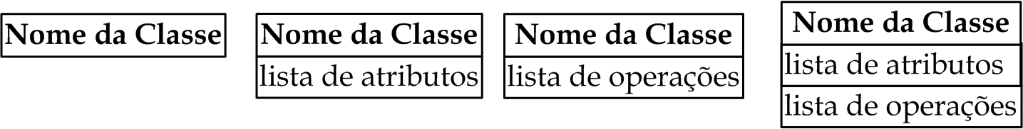
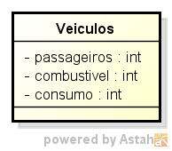
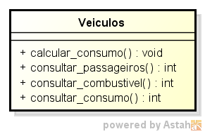
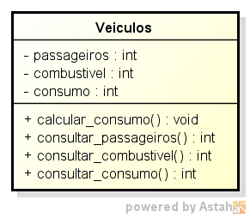
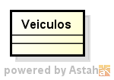
Bem vindos a Objetolândia
Classes/Objetos
Notação Classes
7
16
21
Minivan (objeto de veículos)

Slide 5
Um pouco de Código - JAVA
public class Veiculos {
protected
int passageiros;
int combustivel;
int consumo;
}
Membro público (public): todos os módulos tem acesso
Membro protegido (protected): membros do mesmo pacote tem acesso
Membro privado (private) : apenas a própria classe tem acesso

Slide 6
Um pouco de Código – JAVA
* Calculando autonomia
public class Veiculos {
protected
int passageiros;
int combustivel;
int consumo;
}
public class ExeVeiculos {
public static void main(String[] args) {
Veiculos minivan = new Veiculos();
int range;
minivan.passageiros = 7;
minivan.combustivel = 80;
minivan.consumo = 9;
range = minivan.combustivel * minivan.consumo;
System.out.print("Minivan pode transportar " + minivan.passageiros + " passageiros ");
System.out.println("com uma autonomia de " + range + " quilômetros");
}
}
Minivan pode transportar 7 passageiros com uma autonomia de 720 quilômetros

Slide 7
Um pouco de Código – JAVA
* Calculando autonomia para dois objetos
public static void main(String[] args) {
Veiculos minivan = new Veiculos();
Veiculos sportcar = new Veiculos();
int range1, range2;
minivan.passageiros = 7;
minivan.combustivel = 80;
minivan.consumo = 9;
sportcar.passageiros = 2;
sportcar.combustivel = 35;
sportcar.consumo = 4;
range1 = minivan.combustivel * minivan.consumo;
range2 = sportcar.combustivel * sportcar.consumo;
System.out.print("Minivan pode transportar " + minivan.passageiros + " passageiros ");
System.out.println("com uma autonomia de " + range1 + " quilômetros");
System.out.print("Carro esporte pode transportar " + sportcar.passageiros + " passageiros ");
System.out.println("com uma autonomia de " + range2 + " quilômetros");
}
}
Minivan pode transportar 7 passageiros com uma autonomia de 720 quilômetros
Carro esporte pode transportar 2 passageiros com uma autonomia de 140 quilômetros

Slide 8
Bem vindos a Objetolândia
Métodos
Construtores
  No exemplo anterior as variáveis de instância de cada objeto Veiculo tinham que ser definidas manualmente através da sequência de instruções:
  minivan.passageiros = 7;
minivan.combustivel = 80;
minivan.consumo = 9;
  Essa é a abordagem que devemos tentar evitar utilizando os construtores
  Um construtor inicializa um objeto quando criado
  Os construtores serão usados para dar valores iniciais as variáveis de instância definidas pela classe
  Tem o mesmo nome que sua classe
  É similar a uma função porém não tem tipo de retorno explícito

Slide 9
Bem vindos a Objetolândia
Métodos
Métodos de atualização e consulta
  Métodos são procedimentos ou funções, dependendo do seu escopo (se retornam valores ou não)
  Precisamos de métodos para buscar os valores dos atributos e para atualizar valores dos atributos se necessário (em Java os gets e sets)
  Métodos são operações que devem ser executadas sobre os dados
  Os métodos devem ser operados sobre a sua própria classe, dessa forma os dados podem ser privados (apenas seus métodos os acessam)
  Esse conceito é importante para implementações 2 e 3 camadas, onde a interface está separada da lógica da aplicação (uma dos objetivos da orientação a objetos)
  As mensagens são as chamadas dos métodos, ou seja, chamar um procedimento (paradigma estruturado) é equivalente a passar uma mensagem para um método (paradigma OO)

Slide 10
Nosso Exemplo – Veículos com construtores e métodos
public class Veiculos {
protected
int passageiros;
int combustivel;
int consumo;
public Veiculos(int pass, int comb, int cons){
this.passageiros = pass;
this.combustivel = comb;
this.consumo = cons;
}
public int calcular_consumo(){
return (this.combustivel*this.consumo);
}
public int get_passageiros(){
return this.passageiros;
}
}

Slide 11
Nosso Exemplo – Veículos com construtores e métodos
public static void main(String[] args) {
// TODO code application logic here
Veiculos minivan = new Veiculos(7,80,9);
Veiculos sportcar = new Veiculos(2,9,35);
System.out.print("Minivan pode transportar " + minivan.get_passageiros() + " passageiros ");
System.out.println("com uma autonomia de " + minivan.calcular_consumo() + " quilômetros");
System.out.print("Carro esporte pode transportar " + sportcar.get_passageiros() + " passageiros ");
System.out.println("com uma autonomia de " + sportcar.calcular_consumo() + " quilômetros");
}
}
Minivan pode transportar 7 passageiros com uma autonomia de 720 quilômetros
Carro esporte pode transportar 2 passageiros com uma autonomia de 315 quilômetros

Slide 12
Bem vindos a Objetolândia
Herança
Quando uma classe herda o comportamento de outra
Pode alterar o comportamento se necessário
Permite que se crie classes baseadas em outras classes, evitando a duplicação e repetição de código

Slide 13
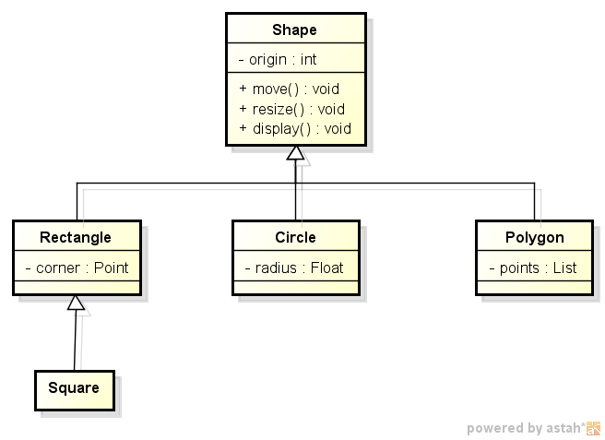
Bem vindos a Objetolândia
Herança

Slide 14
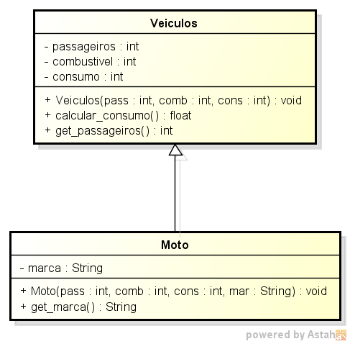
Implementando Herança Simples

Slide 15
Implementando Herança Simples
A classe veículos
public class Veiculos {
protected
int passageiros;
int combustivel;
int consumo;
public Veiculos(int pass, int comb, int cons){
this.passageiros = pass;
this.combustivel = comb;
this.consumo = cons;
}
public int calcular_consumo(){
return (this.combustivel*this.consumo);
}
public int get_passageiros(){
return this.passageiros;
}
}

Slide 16
Implementando Herança Simples
A classe Moto
public class Moto extends Veiculos {
private String marca;
public Moto(int pass, int comb, int cons, String mar) {
super(pass, comb, cons);
this.marca=mar;
}
public String get_marca(){
return this.marca;
}
}

Slide 17
Implementando Herança Simples
Testando
public static void main(String[] args) {
Veiculos minivan = new Veiculos(7,80,9);
Veiculos sportcar = new Veiculos(2,9,35);
Moto moto = new Moto (2,10,20,"honda");
System.out.print("Minivan pode transportar " + minivan.get_passageiros() + " passageiros ");
System.out.println("com uma autonomia de " + minivan.calcular_consumo() + " quilômetros");
System.out.print("Carro esporte pode transportar " + sportcar.get_passageiros() + " passageiros ");
System.out.println("com uma autonomia de " + sportcar.calcular_consumo() + " quilômetros");
System.out.print("Moto " + moto.get_marca() + " pode transportar " + moto.get_passageiros() + " passageiros ");
System.out.println("com uma autonomia de " + moto.calcular_consumo() + " quilômetros");
}
}
Minivan pode transportar 7 passageiros com uma autonomia de 720 quilômetros
Carro esporte pode transportar 2 passageiros com uma autonomia de 315 quilômetros
Moto honda pode transportar 2 passageiros com uma autonomia de 200 quilômetros

Slide 18
Bem vindos a Objetolândia
Polimorfismo
Enviar uma mesma mensagem para diferentes objetos e fazê-los responder da maneira correta.
Quando uma mesma mensagem pode ser processada de diferentes formas
Polimorfismo é o princípio pelo qual duas ou mais classes
derivadas de uma mesma superclasse podem invocar
métodos que têm a mesma identificação
(assinatura) mas comportamentos distintos,
especializados para cada classe derivada,
usando para tanto uma referência a
um objeto do tipo da superclasse

Slide 19
Bem vindos a Objetolândia
Polimorfismo
Usando polimorfismo podemos:
  Invocar métodos da classe derivada através da classe base em tempo de execução;
  Permitir que classes forneçam diferentes implementações de métodos que são chamados com o mesmo nome;
Existem dois tipos básicos de polimorfismo:
  Polimorfismo em tempo de compilação (Overloading/Sobrecarga);
  Polimorfismo em tempo de execução (Overriding/Sobrescrita);

Slide 20
Bem vindos a Objetolândia
Polimorfismo
O polimorfismo em tempo de compilação
  utiliza a sobrecarga de métodos e operadores sendo também chamado de ligação precoce (early binding).
  A utilização da sobrecarga de métodos realiza a tarefa com distintos parâmetros de entrada.
O polimorfismo em tempo de execução
  pode ser feito usando herança e métodos virtuais.
  Quando sobrescrevemos(override) os métodos virtuais estamos alterando o comportamento dos métodos para a classe derivada. Isto também é conhecido como ligação tardia (late binding).

Slide 21
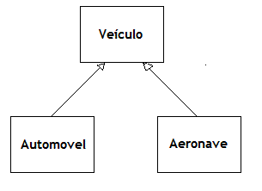
Bem vindos a Objetolândia
Polimorfismo
Moto
Se tivéssemos o método Mover() em todas as classes, Mover() tem a mesma
assinatura, porém os objetos se movem de maneira diferente. (Sobreposição)

Slide 22
Bem vindos a Objetolândia
Polimorfismo
public float calcular_preco(float valor, int imposto){
return valor + imposto;
}
public float calcular_preco(float valor, int imposto, int seguro){
return valor + imposto+seguro;
}
O método Calcular_preço () tem por objetivo mostrar o preço final do veiculo
mas aceita parâmetros de entrada diferentes (Sobrecarga)

Slide 23
Bem vindos a Objetolândia
Encapsulamento
Encapsular significa "ocultar informações"
O encapsulamento acontece quando se oculta parte dos dados do resto da aplicação
Limita a capacidade de outras partes do código acessarem esses dados
O encapsulamento separa seus dados
do comportamento da
sua aplicação

Slide 24
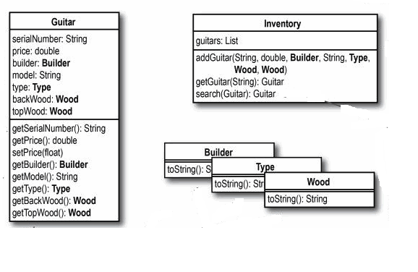
Bem vindos a Objetolândia
Encapsulamento

Slide 25
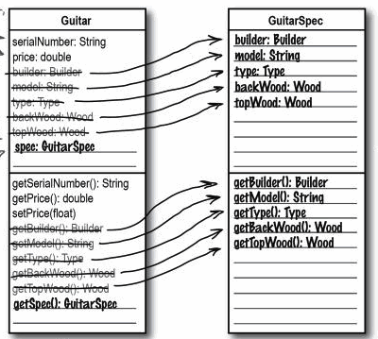
Bem vindos a Objetolândia
Encapsulamento
Alterando a classe Guitar
(encapsulando as propriedades de Guitar)

Slide 26
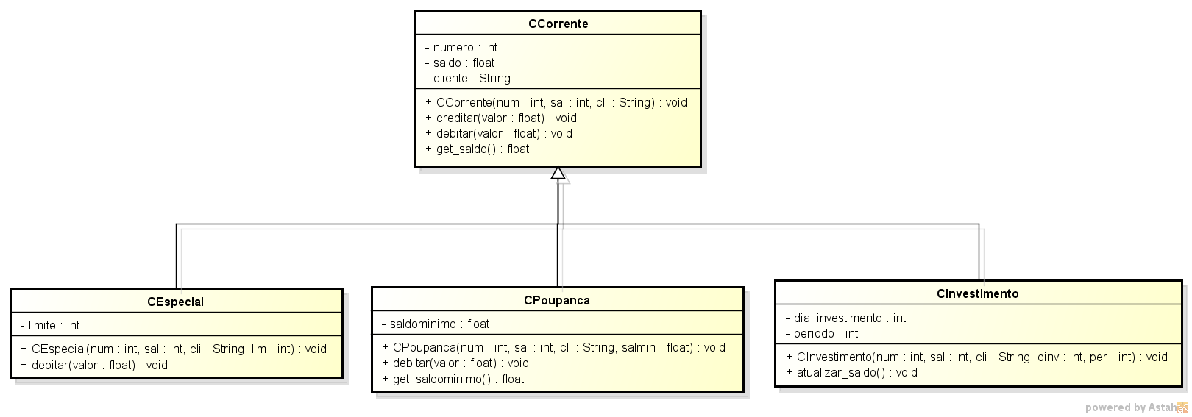
Prática de Orientação a Objetos
Implementando o Diagrama abaixo

Slide 27
Prática de Orientação a Objetos
A Classe CCorrente é a Superclasse (classe pai) do diagrama apresentado
  Contém três atributos: número, saldo e cliente
  Contém quatro métodos: o construtor, creditar, debitar, get_saldo
  O método construtor cria uma instância para a classe (um objeto) com os parâmetros fornecidos pelo usuário
  O método creditar coloca dinheiro na conta, ou seja efetua um crédito no saldo da Conta Corrente
  O método debitar faz um saque na conta, ou seja tira dinheiro do saldo. Lembrando que só é permitido sacar de uma conta corrente quando ela tem saldo
  O método get_saldo apresenta o saldo atual

Slide 28
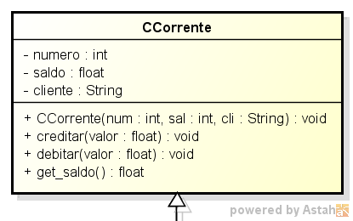
Implementando Conta Corrente
class CCorrente {
protected
int numero;
float saldo;
String cliente;
public CCorrente (int num, float sal,String cli){
this.numero = num;
this.saldo = sal;
this.cliente = cli;
}
public void creditar(float valor){
this.saldo = saldo + valor;
}
public void debitar(float valor){
if (valor <= this.saldo) {
this.saldo = this.saldo - valor;
} else {
System.out.println("Saldo Insuficiente");
}
}
public float get_saldo(){
return this.saldo;
}
}
Esses parâmetros vem da interface
do usuário
Esses são os atributos da classe

Slide 29
Criando um objeto, ou seja, uma instância para essa classe
CCorrente conta1 = new CCorrente(1, 1000, "Ana");
Valores passados para o construtor para
a criação do objeto
public CCorrente (int num, float sal,String cli){
this.numero = num;
this.saldo = sal;
this.cliente = cli;
}
1
1000
Ana

Slide 30
Prática de Orientação a Objetos
A Classe CEspecial é Subclasse (classefilha) de Ccorrente, dessa forma pode herdar atributos e métodos já definidos:
  Contém três atributos genéricos (herdados): número, saldo e cliente
  Contém um atributo específico (próprio): limite
  Contém dois métodos próprios: o construtor e debitar (reescrito)
  O método construtor cria uma instância para a classe (um objeto) com os parâmetros fornecidos pelo usuário
  O método debitar faz um saque na conta, ou seja tira dinheiro do saldo. Lembrando que quando não há saldo em uma conta especial é permitido retirar o valor do limite disponível

Slide 31
Implementando Conta Especial
class CEspecial extends CCorrente {
protected
int limite;
public CEspecial(int num, float sal, String cli, int lim) {
super(num, sal, cli);
this.limite = lim;
}
@Override
public void debitar(float valor){
if (valor <=(this.saldo + this.limite)){
this.saldo = this.saldo - valor;
}
else{
System.out.print("Saldo Insuficiente");
}
}
}
Implementação da herança,
Invocando o construtor da
superclasse CCorrente
Implementação própria de debitar

Slide 32
Implementando Conta Poupança
public class CPoupanca extends CCorrente {
protected
float saldominimo;
public CPoupanca(int num, float sal, String cli, float salmin) {
super(num, sal, cli);
this.saldominimo = salmin;
}
@Override
public void debitar(float valor){
if (valor <= this.saldo){
this.saldo = this.saldo - valor;
if (this.saldo < this.saldominimo) {
this.saldominimo = this.saldo;
}
}
else {
System.out.println("Saldo Insuficiente");
}
}

Slide 33
Implementando Conta Poupança
public void atualizar_saldo(){
this.saldo = (float) (this.saldo + (this.saldominimo * 0.02));
this.saldominimo = this.saldo;
}
public float get_saldominimo(){
return this.saldominimo;
}
}

Slide 34
Implementando Conta Investimento
import java.util.*;
public class CInvestimento extends CCorrente {
protected
int dia_investimento;
int periodo;
public CInvestimento(int num, float sal, String cli, int dinv, int per) {
super(num, sal, cli);
this.dia_investimento = dinv;
this.periodo = per;
}

Slide 35
Implementando Conta Investimento
public void atualizar_saldo(){
Date hoje = new Date();
int dia = hoje.getDate();
if (dia == (this.dia_investimento+periodo)){
this.saldo = (float) (this.saldo * 1.20);
}
else {
System.out.println("Ainda n dia do investimento");
}
}
}

Slide 36
Testando nossa aplicação
Criando objetos
CCorrente conta1 = new CCorrente(1, 1000, "Ana");
CEspecial conta2 = new CEspecial(2, 2000, "Joao", 5000);
CPoupanca conta3 = new CPoupanca(3,1000, "Ivo",1000);
CInvestimento conta4 = new CInvestimento(4, 1000, "Cida", 14, 10);
CInvestimento conta5 = new CInvestimento(5, 1000, "Eva", 22, 5);

Slide 37
Testando nossa aplicação
Manipulando Conta Corrente
//Conta Corrente
conta1.debitar(2000);
conta1.debitar(500);
System.out.println("Seu saldo é: " + conta1.get_saldo());
conta1.creditar(1000);
System.out.println("Seu saldo é: " + conta1.get_saldo());
System.out.println("----------------------------------------");

Slide 38
Testando nossa aplicação
Manipulando Conta Especial
//Conta Especial
conta2.debitar(10000);
conta2.debitar(3000);
System.out.println("Seu saldo é: " + conta2.get_saldo());
conta2.creditar(2000);
System.out.println("Seu saldo é: " + conta2.get_saldo());
System.out.println("----------------------------------------");

Slide 39
Testando nossa aplicação
Manipulando Conta Poupança
//Conta Poupança
conta3.debitar(1500);
conta3.debitar(500);
System.out.println("Seu saldo é: " + conta3.get_saldo());
System.out.println("Seu saldo mínimo é: " + conta3.get_saldominimo());
conta3.creditar(1500);
System.out.println("Seu saldo é: " + conta3.get_saldo());
System.out.println("Seu saldo mínimo é: " + conta3.get_saldominimo());
conta3.atualizar_saldo();
System.out.println("Seu saldo é: " + conta3.get_saldo());
System.out.println("Seu saldo mínimo é: " + conta3.get_saldominimo());
System.out.println("----------------------------------------");

Slide 40
Testando nossa aplicação
Manipulando Conta Investimento
//Conta Investimento
conta4.atualizar_saldo();
System.out.println("Seu saldo é: " + conta4.get_saldo());
conta5.atualizar_saldo();
System.out.println("Seu saldo é: " + conta5.get_saldo());

Slide 41
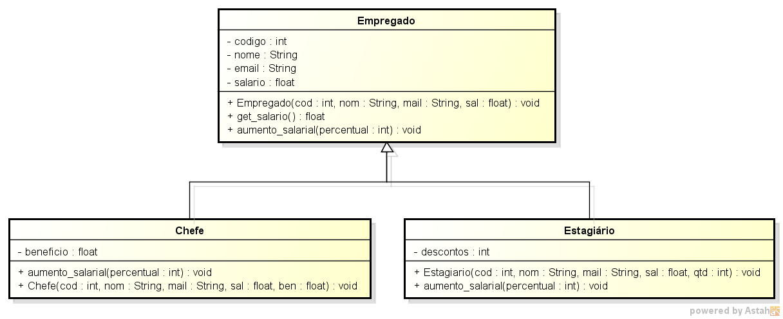
Objetolândia
Teste seus conhecimentos
Implemente o diagrama a seguir:
*O aumento do empregado é o salario multiplicado pelo percentual
* O aumento do chefe é o salário multiplicado pelo percentual + beneficios
* O aumento do estagiário é salario multiplicado pelo percentual - descontos

